Slide 2
Interaktives Dashboard
Zur Radverkehrsinfrastruktur in Deutschland
CycloGeo Solutions
Malte Horn
Philipp Schimpf
Michael Sproll
Jan Wendorff
Hochschule Mainz
23.11.2024
Seite 2
hack4GDI_DE – Ergebnis-Präsentation

Slide 3
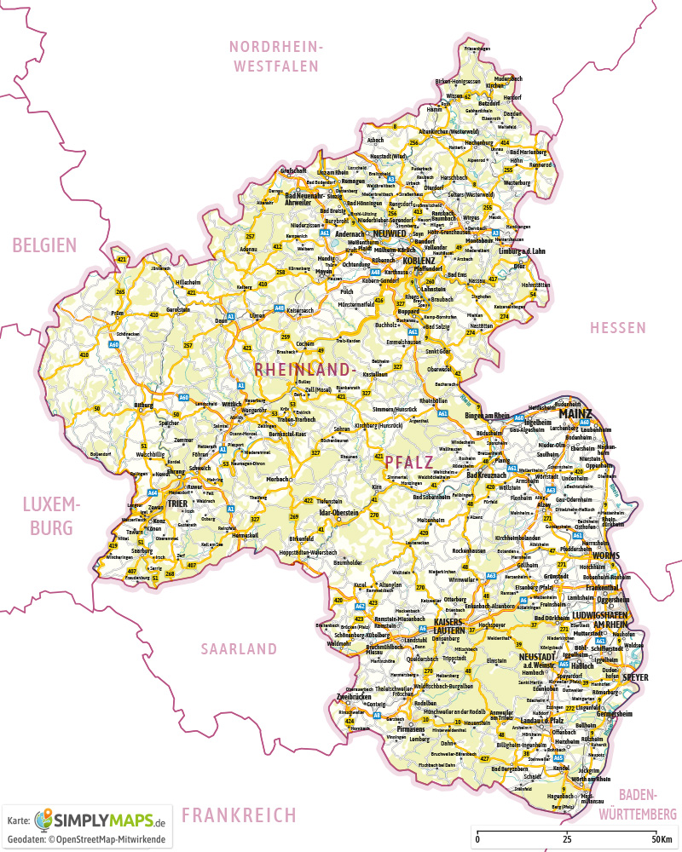
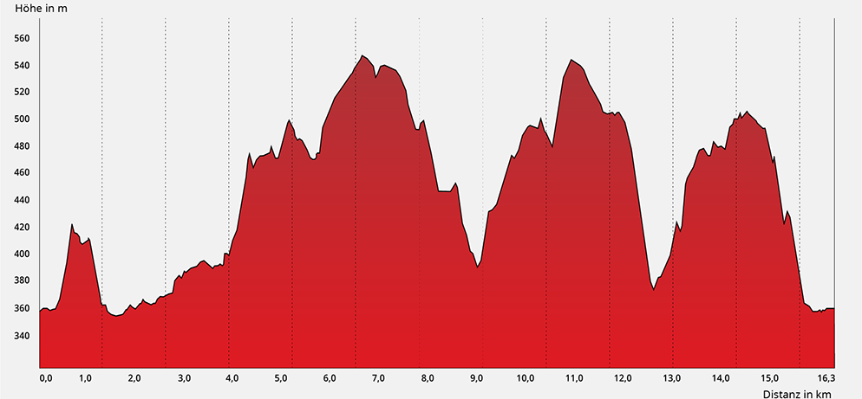
Erste Idee
„Das Rad nicht
neu erfinden.“
D-Radrouten RLP
Allgemeine Infos
Länge – Höchster Punkt – Niedrigster Punkt
Bodenbeschaffenheit/Untergrund
Weiterführende Informationen
und Links
https://simplymaps.de/wp-content/uploads/Simplymaps-Rheinland-Pfalz-750k-gesamt.jpg
https://www.br.de/franken/inhalt/heimat/frankansteig-koedeltour-hoehenwanderung-100.png?version=e2c1d
Notes:
Vorhandene Technologien, Standards und Bibliotheken nutzen und zusammenführen
Bereitstellung allgemeine Daten und Statistiken
Verlinkung von Informationen und Metadaten
Gesamtlänge, Höhenprofil, Bodenbeschaffenheit/Untergrund, Karten, Links zu weiterführenden Daten
Möglichst kein QGIS
Zentrale Informationsplattform
Einfache Visualisierung komplexer Daten
Datenbasiertes Entscheiden
Förderung der Zusammenarbeit

Slide 4




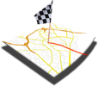



Umsetzung
Technische Grundlagen
Frontend
  React
    Speziell für Aufbau von UIs
    Optimiert für dynamische, interaktive Web-Apps
    Perfekte Eignung für Dashboards
  Leaflet
    Erstellung von interaktiven Karten in Webanwendungen
  React Leaflet
    Erweiterung von Leaflet
    Speziell für Integration in Leaflet
Backend
  GeoPandas
    Speziell für Arbeit mit räumlichen Daten
    Verarbeitung, Analyse und Visualisierung
  Docker
    Zur Aufsetzung des Open-Route-Services
  ORS von OSM
    Datenanalyse
Datenaufbereitung & Qualitätskontrolle
QGIS
Notes:
React:

Slide 5
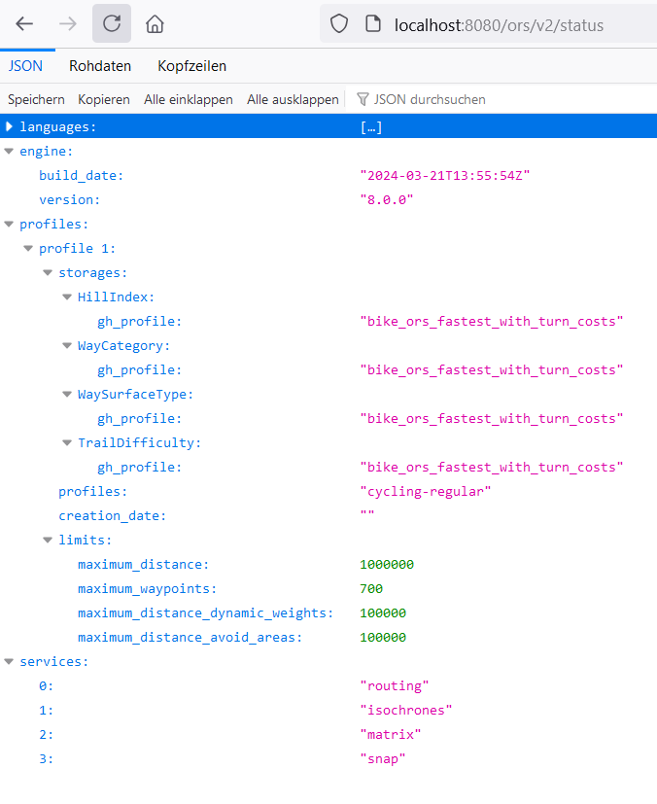
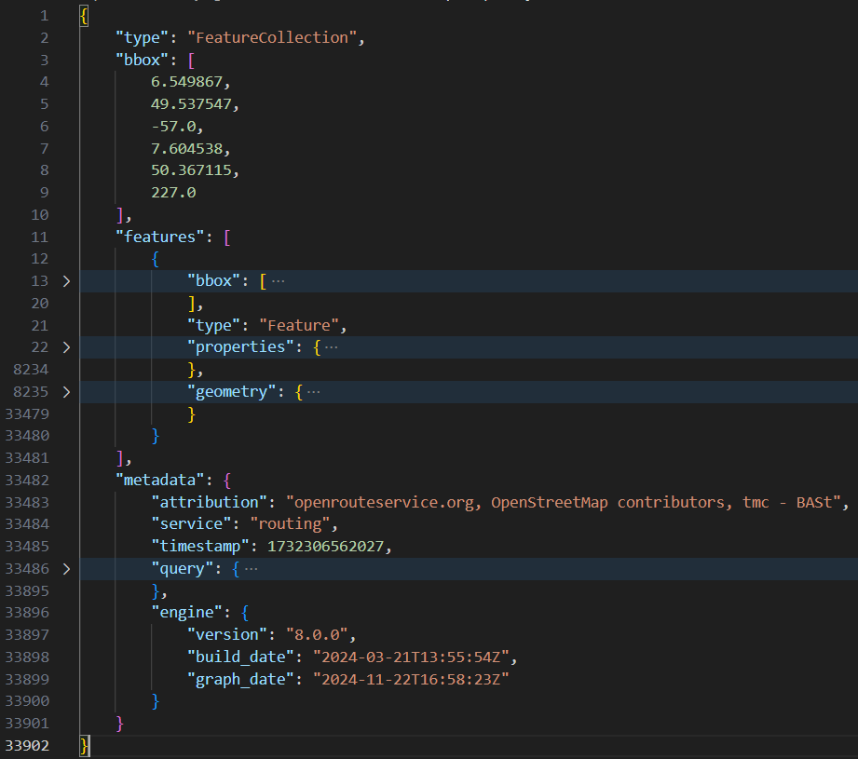
Backend
ORS-API
Notes:
Nutzer klickt in Karte einen Radweg an
React App übergibt GeoJSON an ORS
ORS wandelt GeoJSON in Route um
Ausgabe von Informationen an den Nutzer
WMS zur Einbindung verschiedener thematischer Hintergrundkarten

Slide 6
Live-Präsentation
D-Radrouten RLP
Kurze Erinnerung an erste Idee:
Allgemeine Infos
Länge – Höchster Punkt – Niedrigster Punkt
Bodenbeschaffenheit/Untergrund
Weiterführende Informationen
und Links

Slide 7
Fazit
Vorteile & Ausblick
Probleme
Interaktive Karten
  Interaktivität und Benutzerfreundlichkeit
Web-Anwendung
  Effiziente Visualisierung
Verteilung und Betrieb
  Flexibilität
  Skalierbarkeit
  Zuverlässigkeit
Beschränkungen von
OSM und ORS
Notes:
Skalierung der Anwendung auf ganz Deutschland
Weitere Verbesserung der Datensätze
Einbindung weiterer WMS/WFS
Ausbau der Dateninfrastruktur
Möglichkeit größer Server-Anfragen zu verarbeiten
Integration von Geodiensten
Leistungsstarke Analysen
BESCHRÄNKUNGEN:
Verwendung verschiedener Plattformen und Bibliotheken → Einarbeitung
Datensätze groß und zerstückelte Linestrings
Begrenzung auf Rheinland-Pfalz
Begrenzung auf Rheinland-Pfalz
Vorteil: Reduktion des Ressourcenverbrauchs
Nachteil: OSR hat Probleme mit dem Routing in Grenzbereichen
Längenberechnung
Über GeoJSON werden Koordinaten (Stützpunkte) an OSR übergeben
Annahme: je mehr Stützpunkte übergeben, desto genauer Routenberechnung
Problem: OSR kann nur eine bestimmte Anzahl an Punkten verarbeiten
Lösung: Radweg-bezogene Anpassung der Anzahl der Stützpunkte
Höhenprofil
Höhenverlauf im Profil passt in Steillagen nicht zu tatsächlichen Höhen
Hintergrund: ORS gibt Höhendaten in Raster zurück
Folge: berührt Radweg Rasterkachel mit stark unterschiedlicher Höhe, wird falsche Höhe übernommen

